Slide 1
Java Class

Slide 2
Class
C++과 유사
다중 상속 불가 (implements 사용)

Slide 3
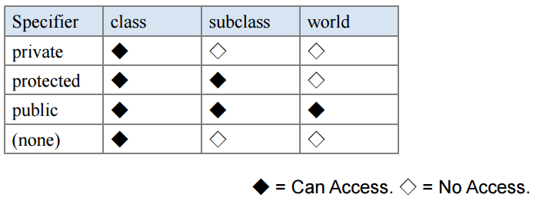

Slide 4
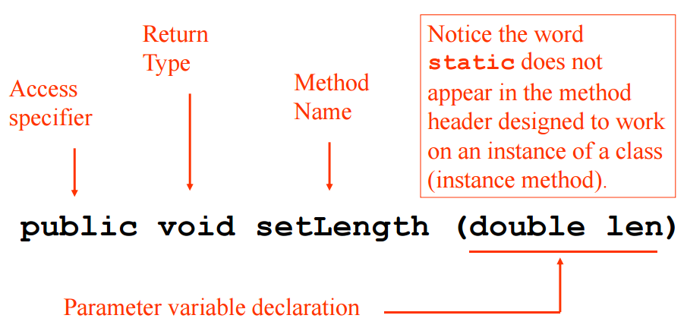

Slide 5
Default Constructor (미 생성 시)
int 값은 모두 0
Boolean 값은 모두 false
String 값은 모두 null

Slide 6
Overloading
함수 이름은 같고, 인자가 다른 경우 overloading 이라고 함
C++처럼 연산자(operator) overloading은 불가

Slide 7
Overriding
부모 클래스에게 상속받은 것들을 모두 다시 자신의 클래스로 새로 정의하는 것
자신의 클래스에서 값이 바뀌는것이 우선시됨

Slide 8
상속

Slide 9
상속
생성자는 상속되지 않는다
Subclass에 상속될 시, superclass의 기본 생성자가 실행된다
super 를 통해서 부모 클래스의 생성자 사용가능

Slide 10
Abstract class
Abstract method를 포함하는 클래스

Slide 11
Abstract method
Method 선언만 하고 내용이 없는 함수
자식 클래스에서 overriding을 해주어야한다

Slide 12
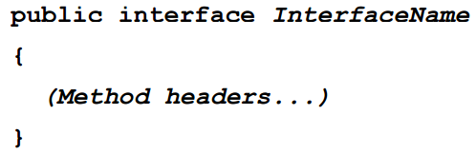

Interface
자바에서 다중상속을 할 때 사용
Abstract class와 비슷하지만, Interface 내의 모든 함수가 abstract method

Slide 13
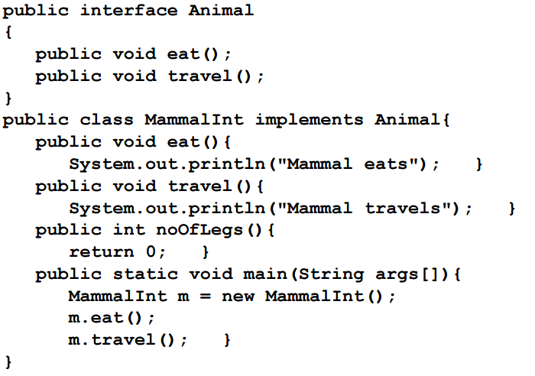
Interface

Slide 14
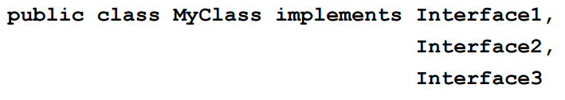
Multiple Implements

